Slide 1
ERASMUS KEY ACTION 1
School Education Staff Mobility
SPECIAL EDUCATION NEEDS:
HOW TO USE ICT AND GAMES IN SPECIAL EDUCATION

Slide 2
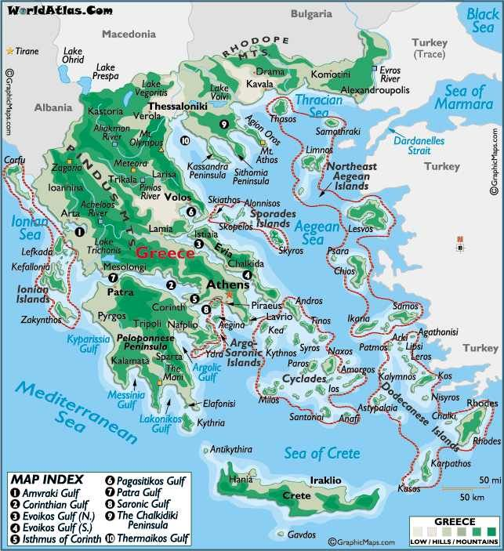

ATHENS/GREECE, JULY, 2020
HARTA GRECIEI
DRAPELUL GRECIEI

Slide 3
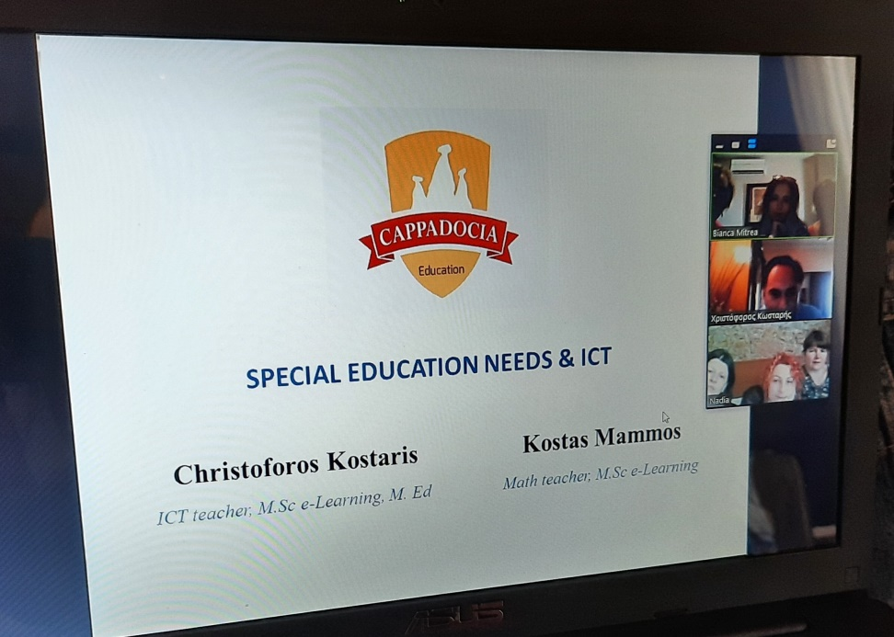
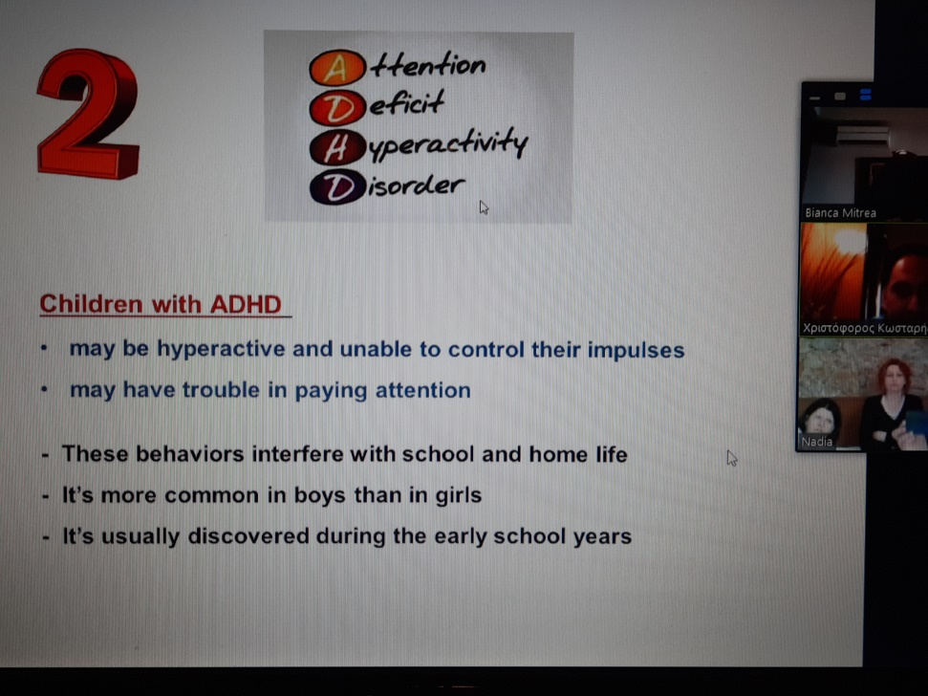
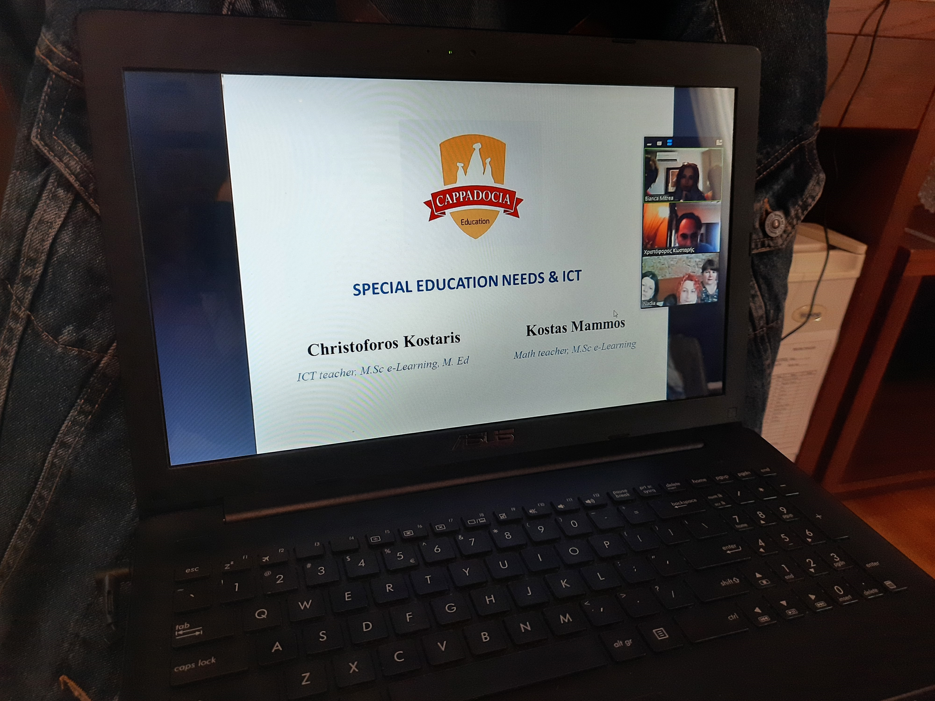
PRIMA ZI DE CURS....A FOST ONLINE

Slide 4
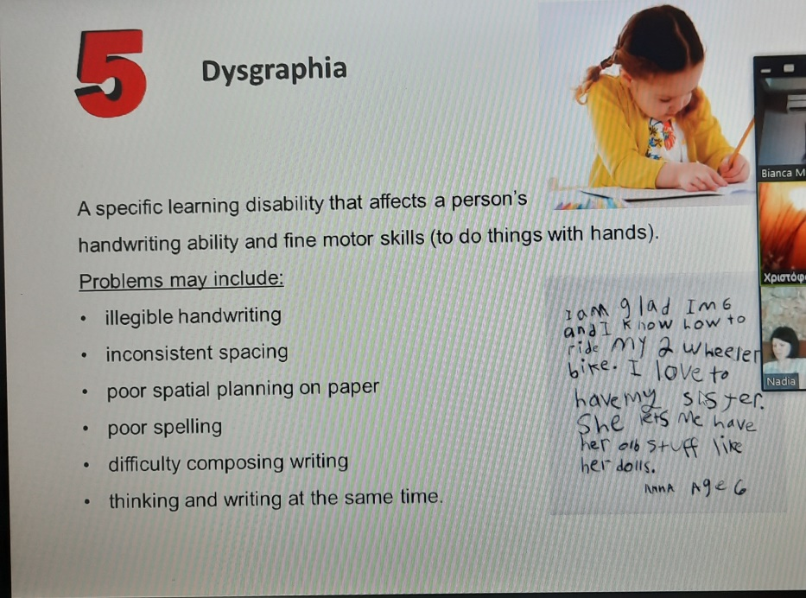
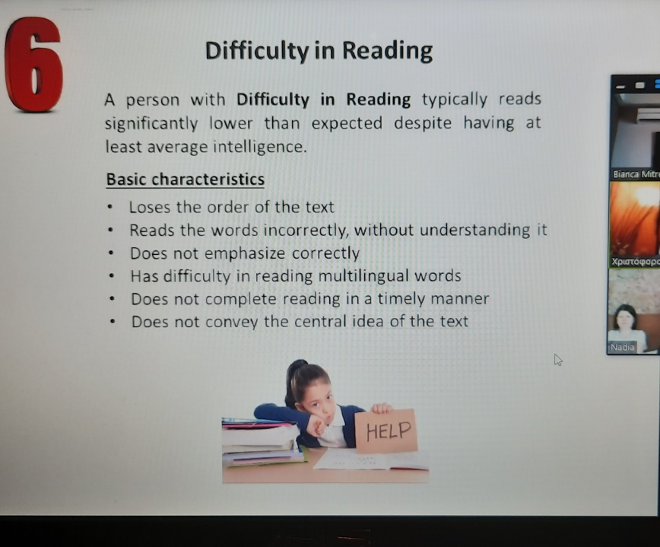
O PARTE DIN TEMELE ABORDATE
DISGRAFIA
DIFICULTATI DE CITIRE

Slide 5
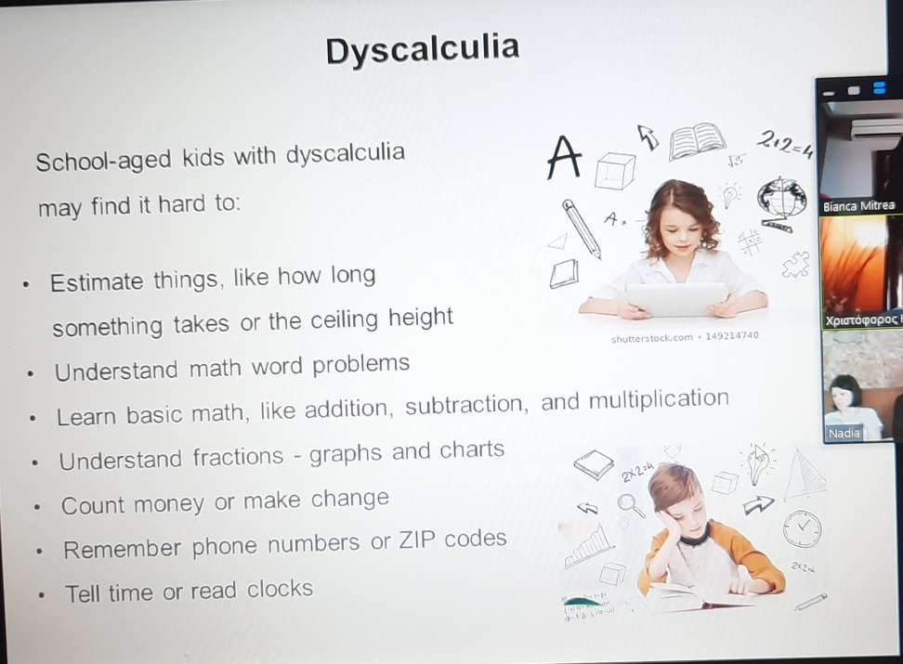
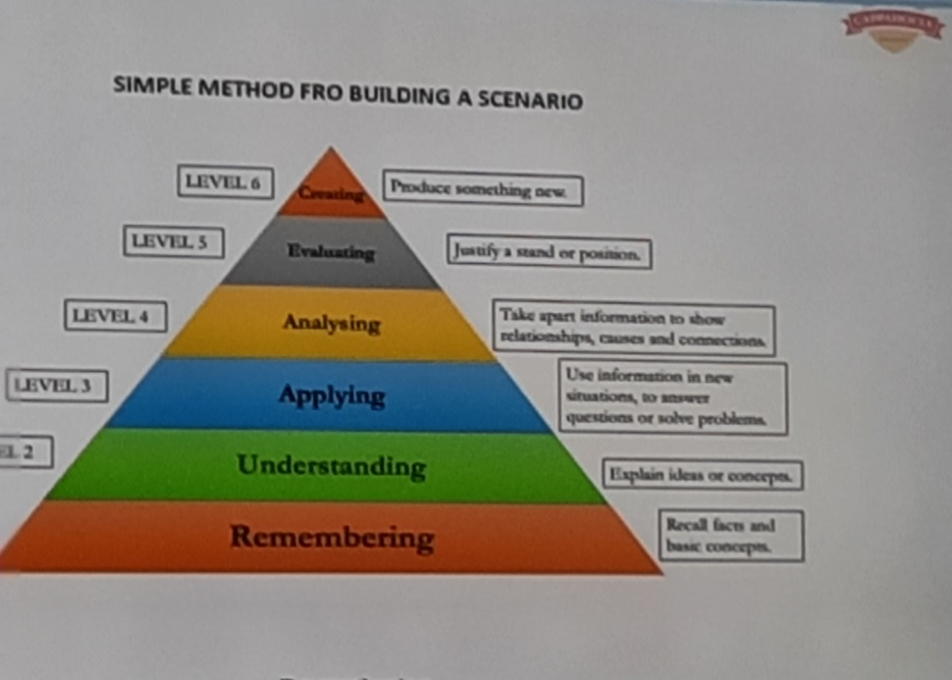
DISCALCULIA
METODA SIMPLĂ DE CONSTRUIRE A UNUI SCENARIU

Slide 6
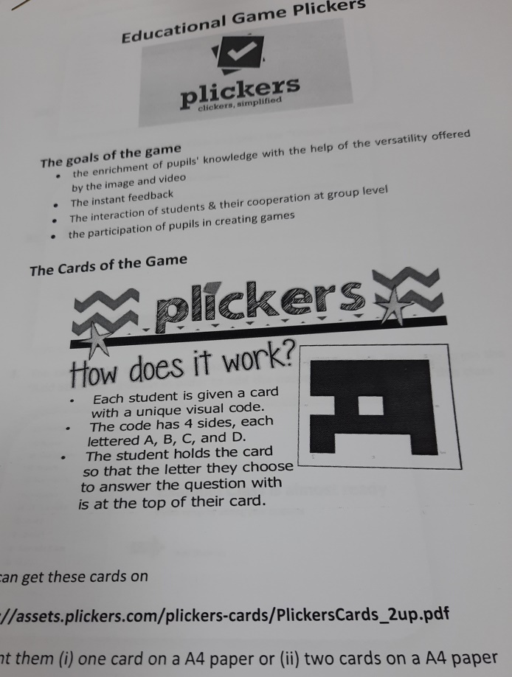
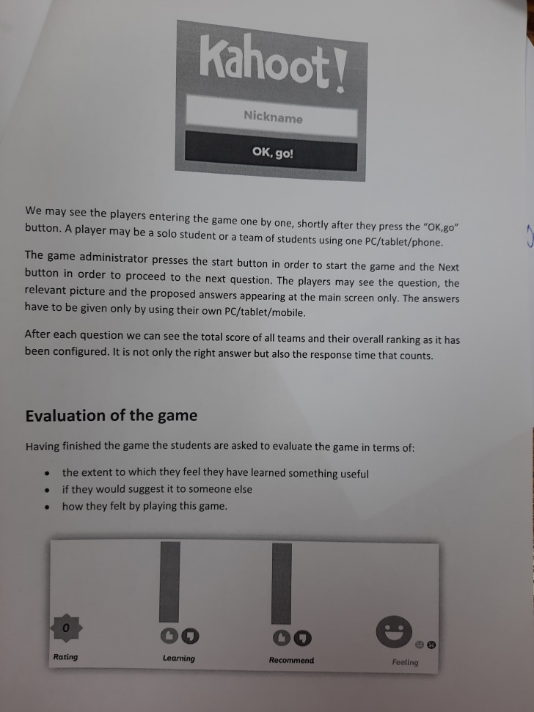
JOCURI EDUCAȚIONALE-activități practice
PLICKERS
KAHOOT

Slide 7
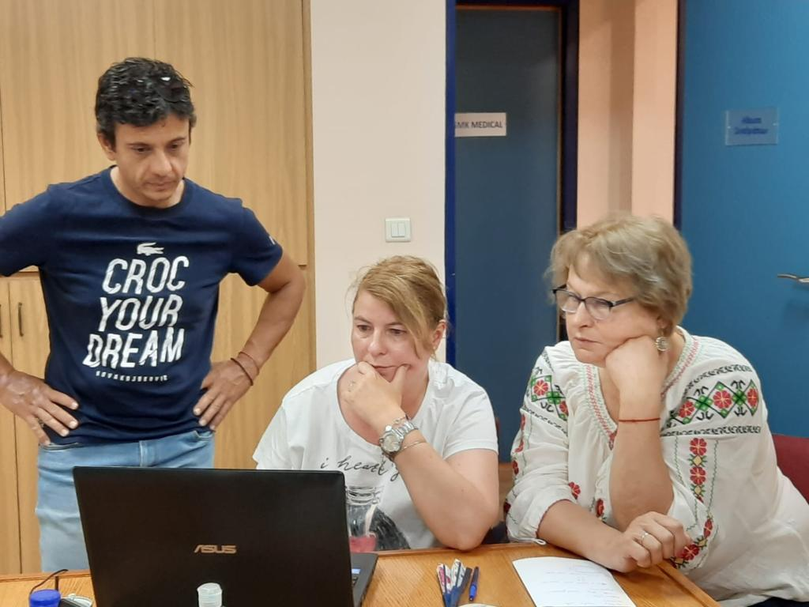
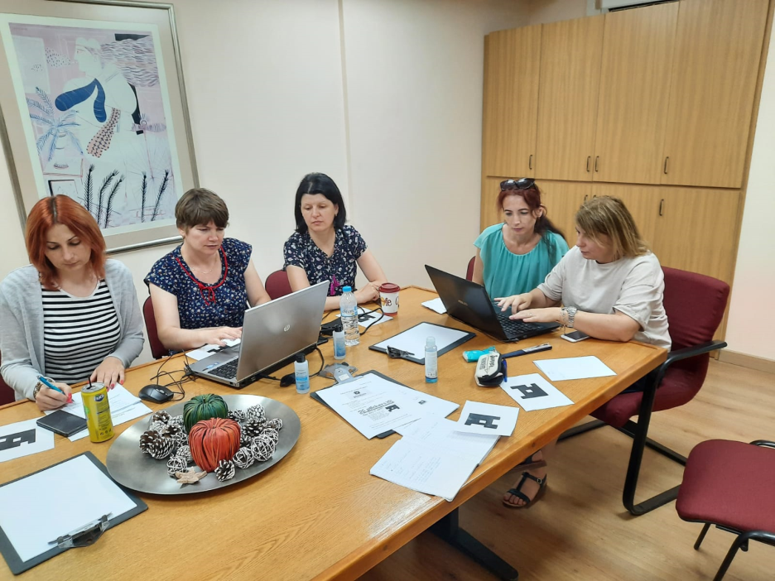
Am lucrat pe grupe și am creat jocuri....
Am fost îndrumați de formator în realizarea aplicațiilor
Munca pe grupe este plăcută și rodnică

Slide 8
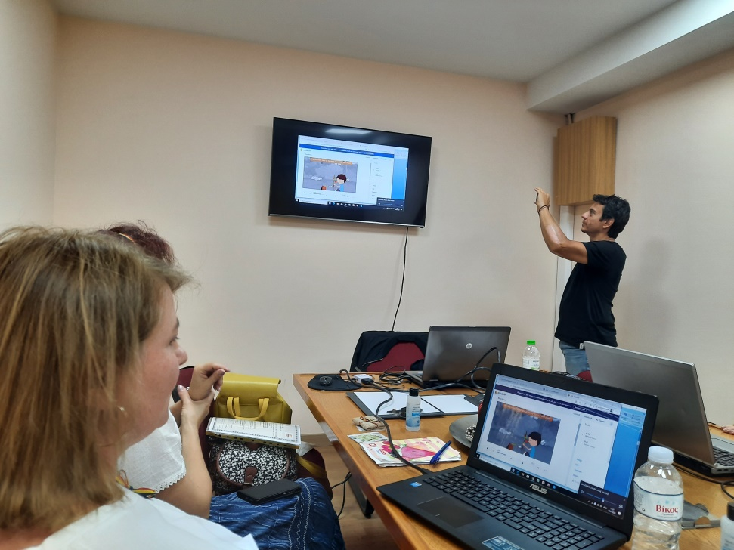
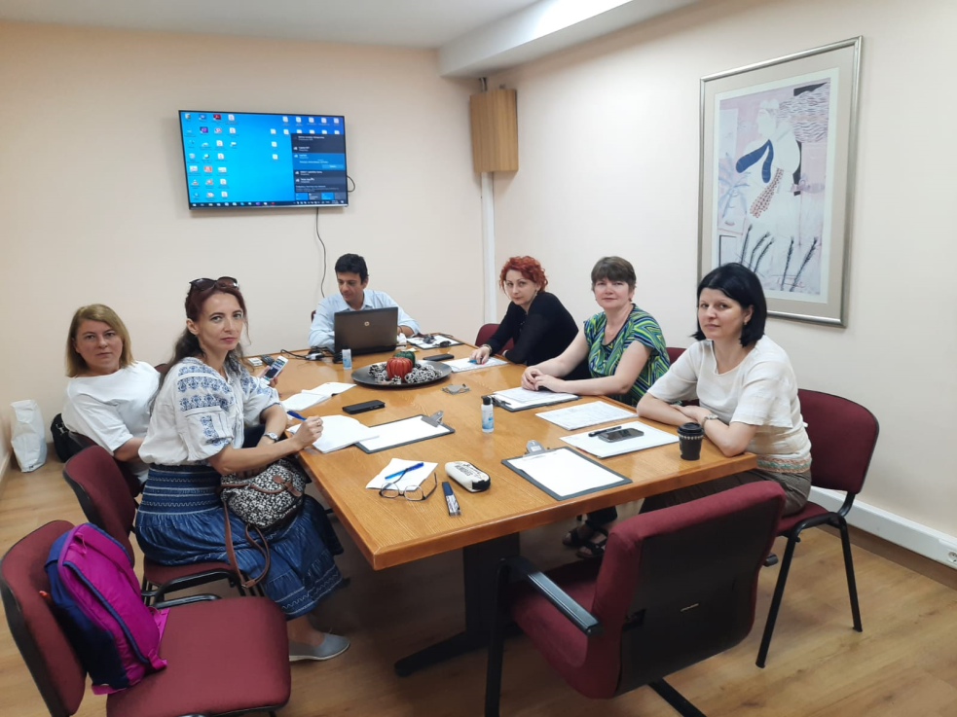
Aplicăm jocurile create de noi...

Slide 9
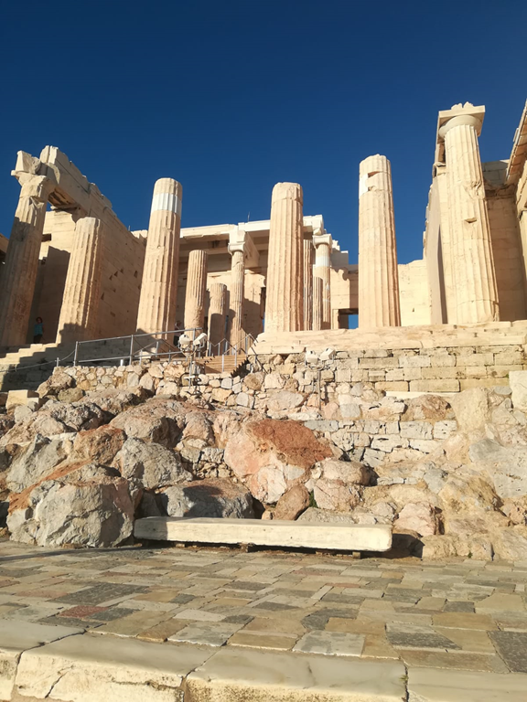
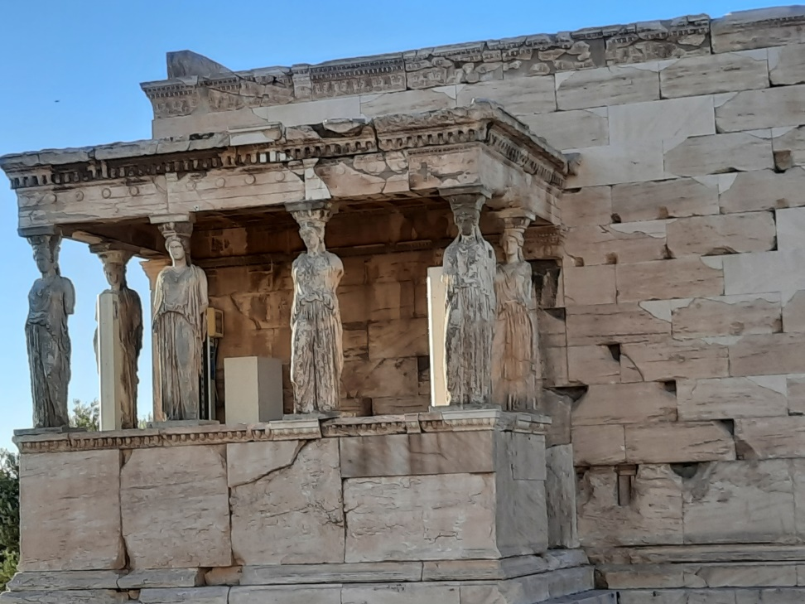
Ne-am bucurat de atracțiile Atenei...

Slide 10
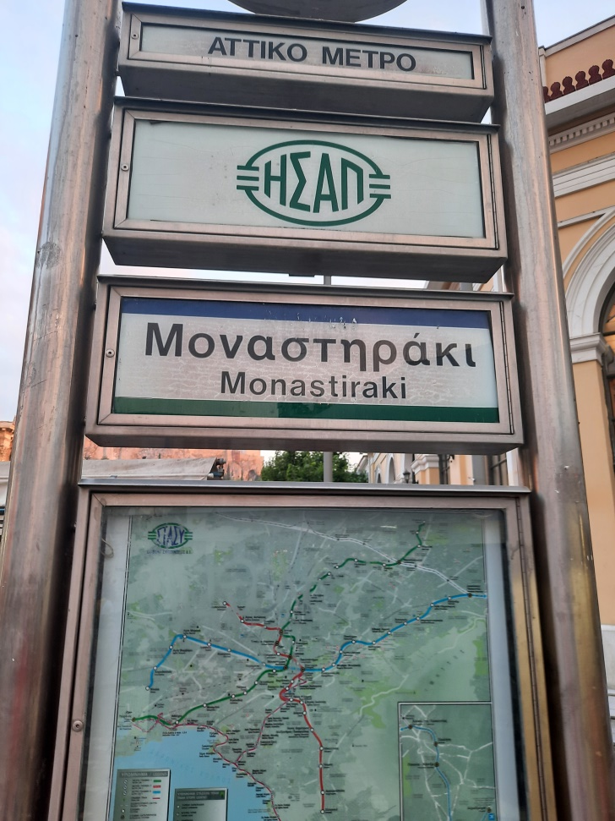
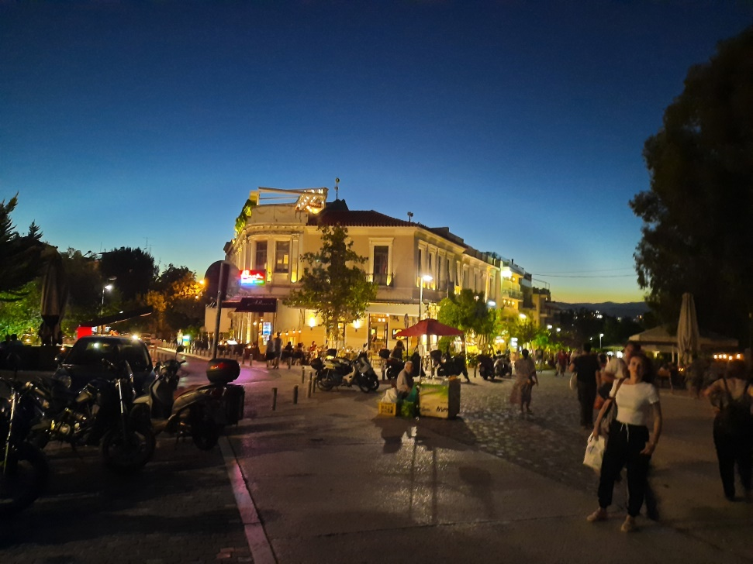

Slide 11
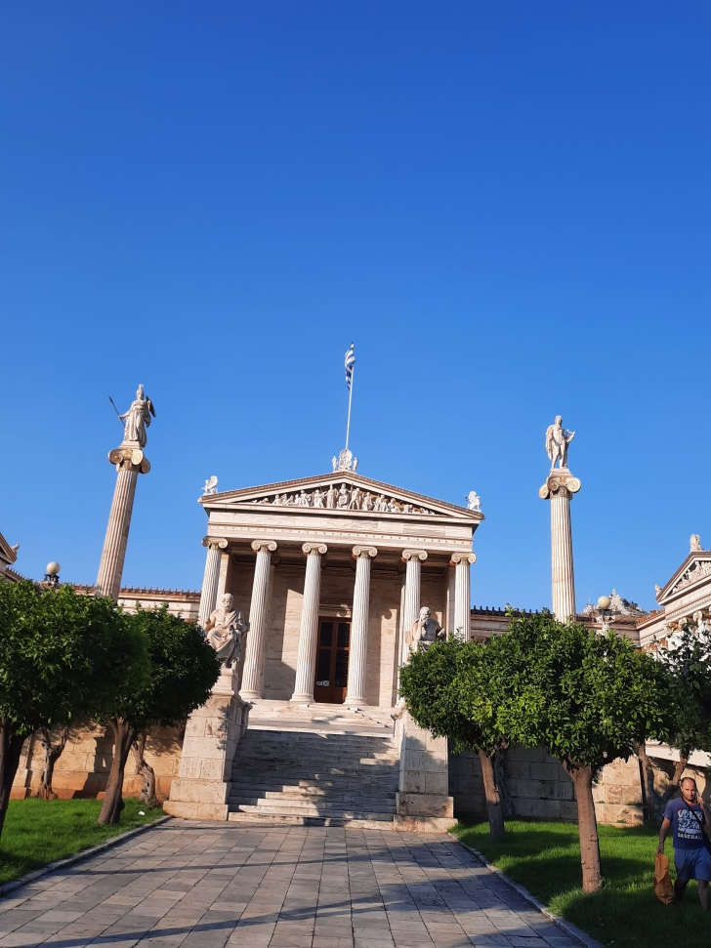
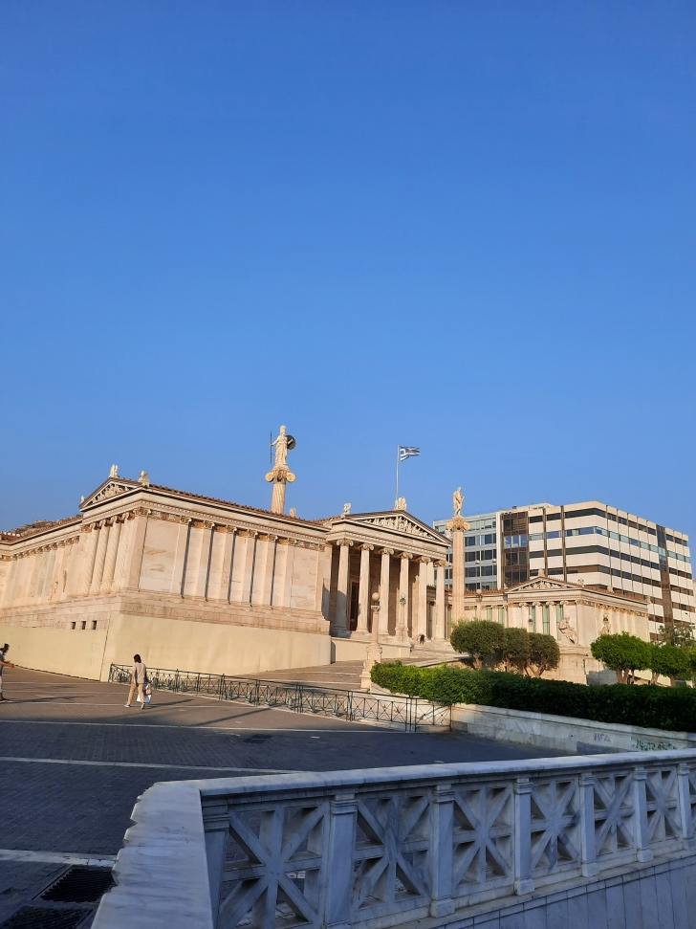
ATENA

Slide 12
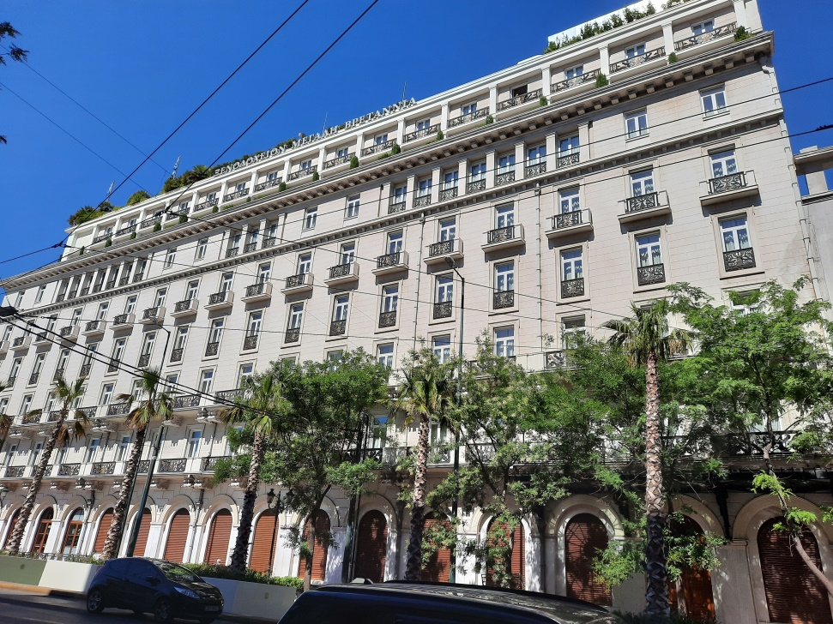
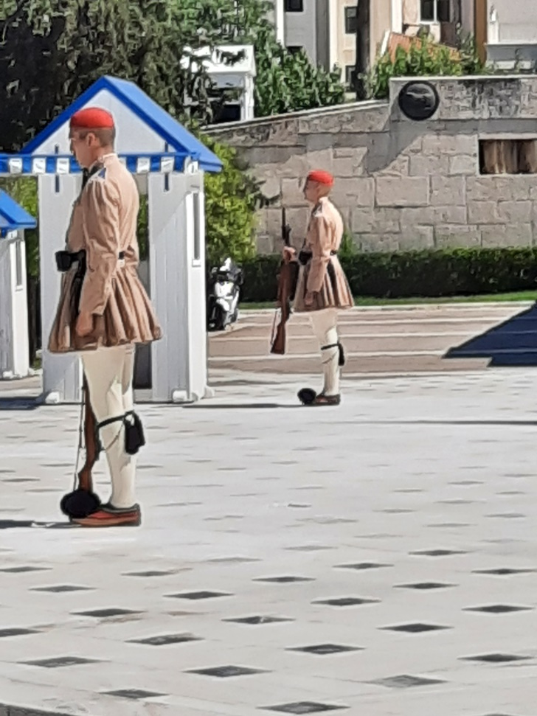
Schimbarea gărzii

Slide 13
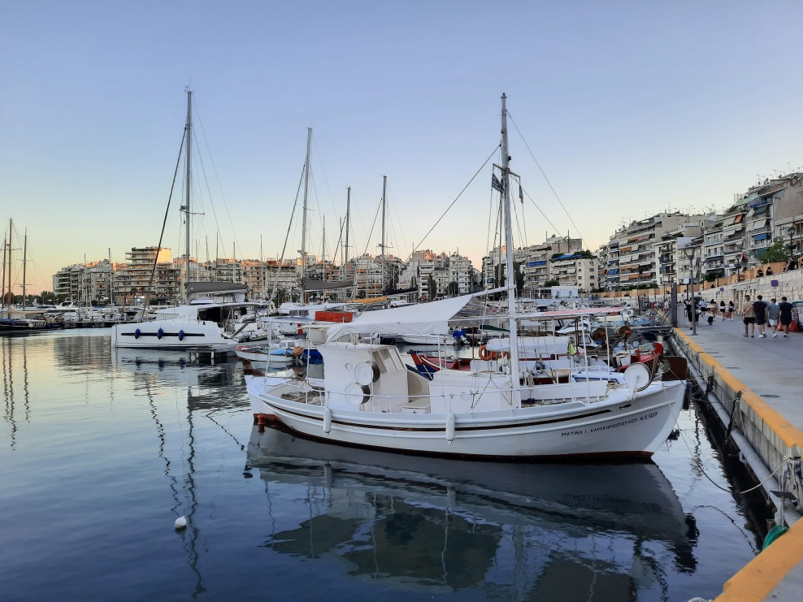
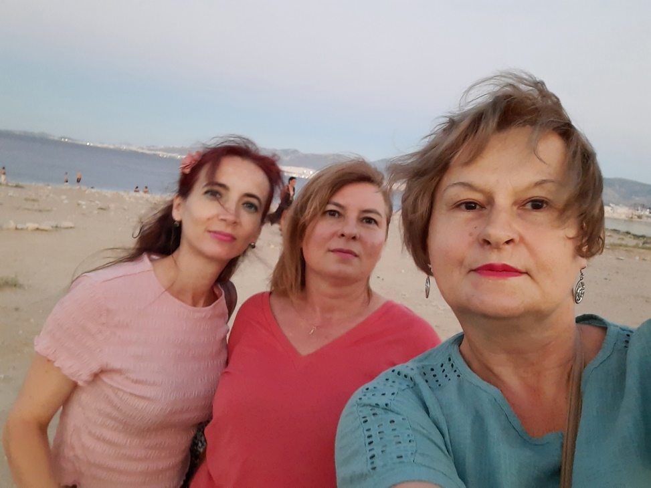
Împrejurimile Atenei
PIREUS
PIREUS

Slide 14
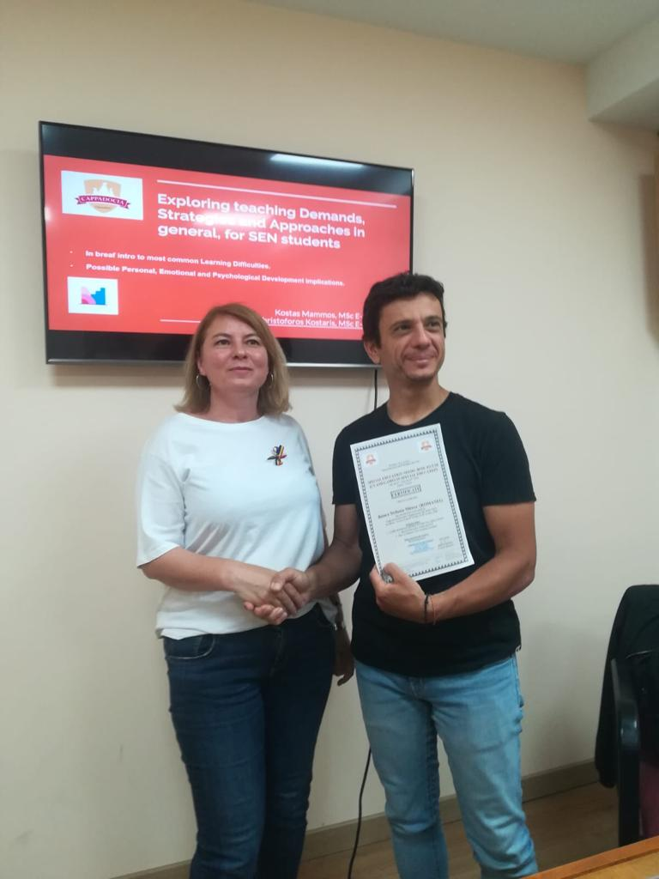
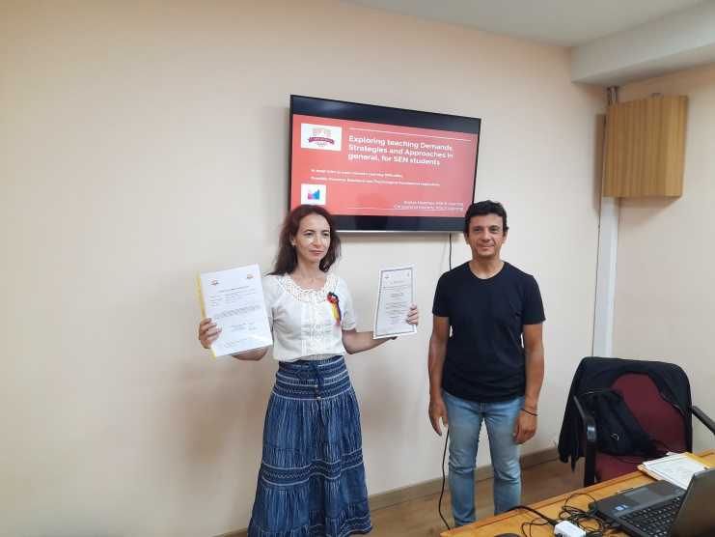
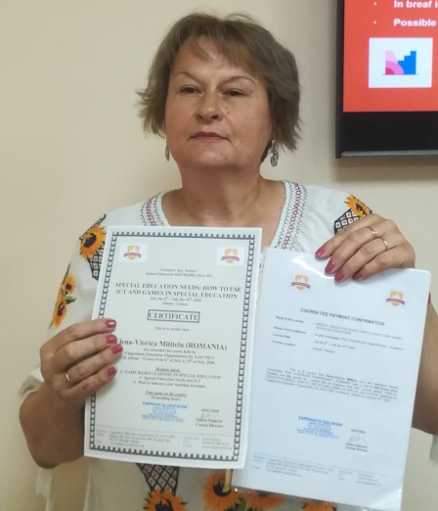
La final de mobilitate...

Slide 15
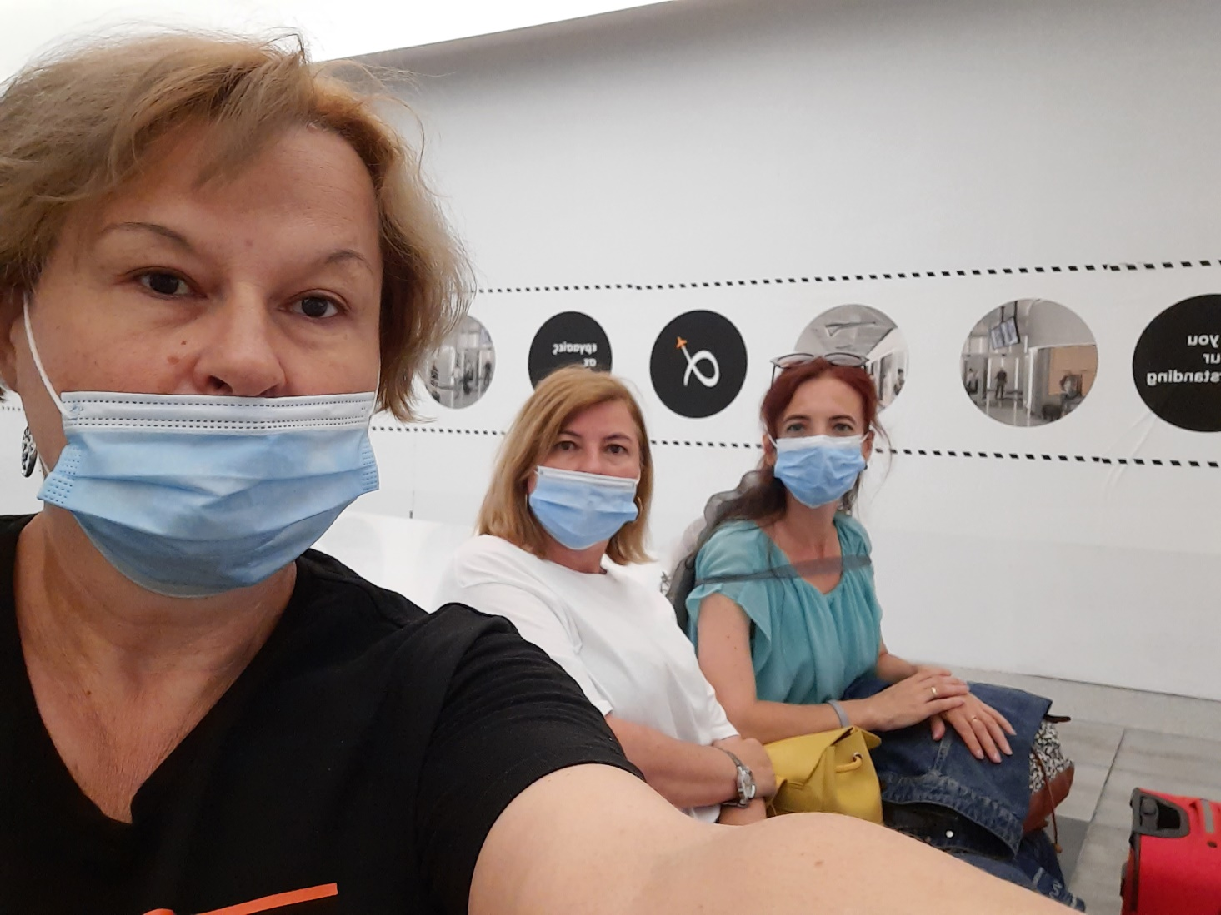
Ευχαριστώ! Efharistó! Mulțumesc!

